Slide 1
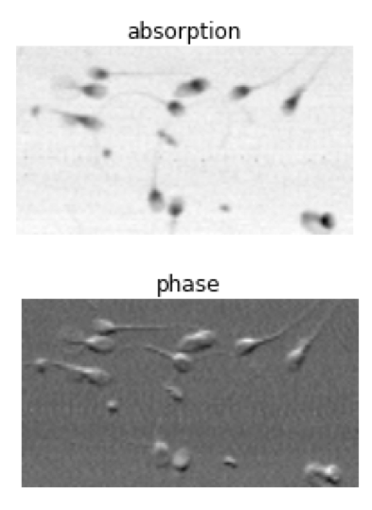
Analisi degli elementi leggeri attraverso la X-Ray Fluorescence spectroscopy presso la beamline TWINMIC del sincrotrone ELETTRA (Trieste)
Le immagini di assorbimento e a contrasto di fase consentono di visualizzare gli spermatozoi, mentre la detection XRF a bassa energia permette la correlazione della distribuzione degli elementi con la morfologia.

Slide 2
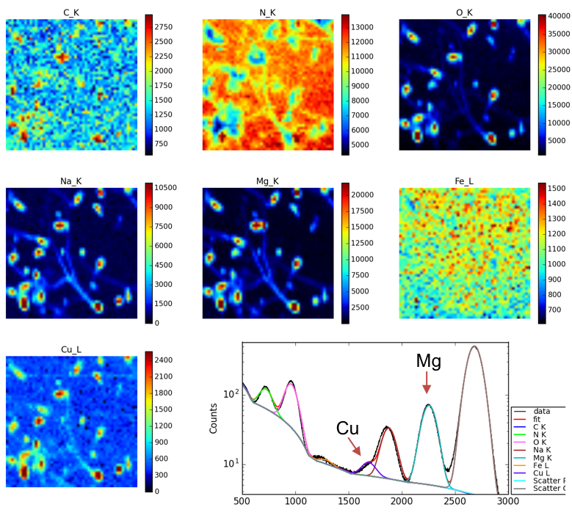
Campione BK2 non trattato

Slide 3
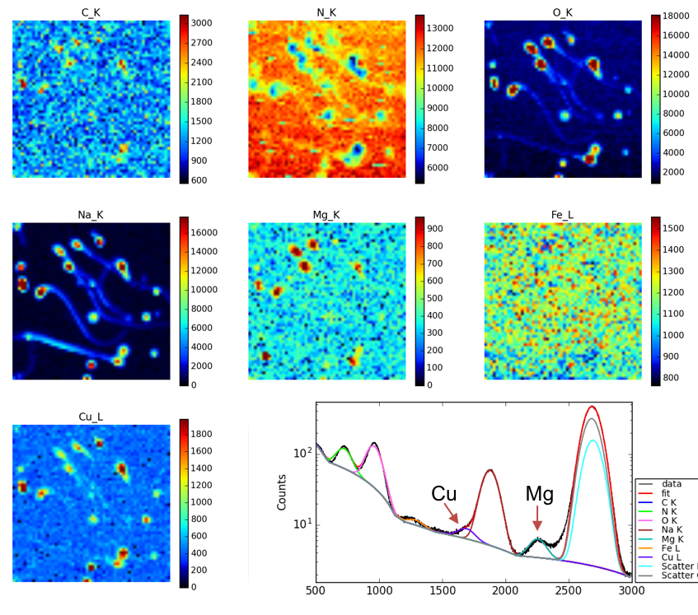
Campione BK2 PBM 800 nm, 0.15 W/cm², 5 J/cm² CW

Slide 4
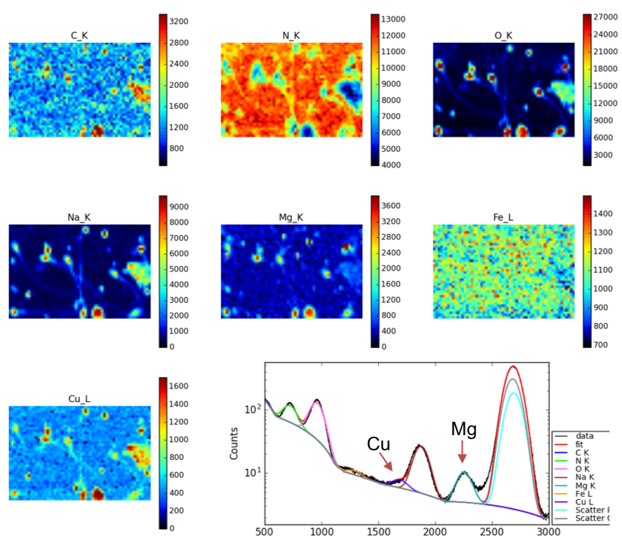
Campione BK2 PBM 800 nm, 0.15 W/cm², 15 J/cm² CW

Slide 5
Decremento di Magnesio e Rame dopo irradiazione
Questo dato potrebbe correlare con un miglioramento della qualità delle cellule
Come confermato dalla nostra recente pubblicazione

Slide 6

PUNTI DI FORZA DELLA FOTOBIOMODULAZIONE
Basandosi solo sull’utilizzo della luce laser non c’è necessità di ulteriori trattamenti
Non si usano sostanze chimiche
Trattamento veloce
Facile applicazione
Economica
No effetti collaterali

Slide 7
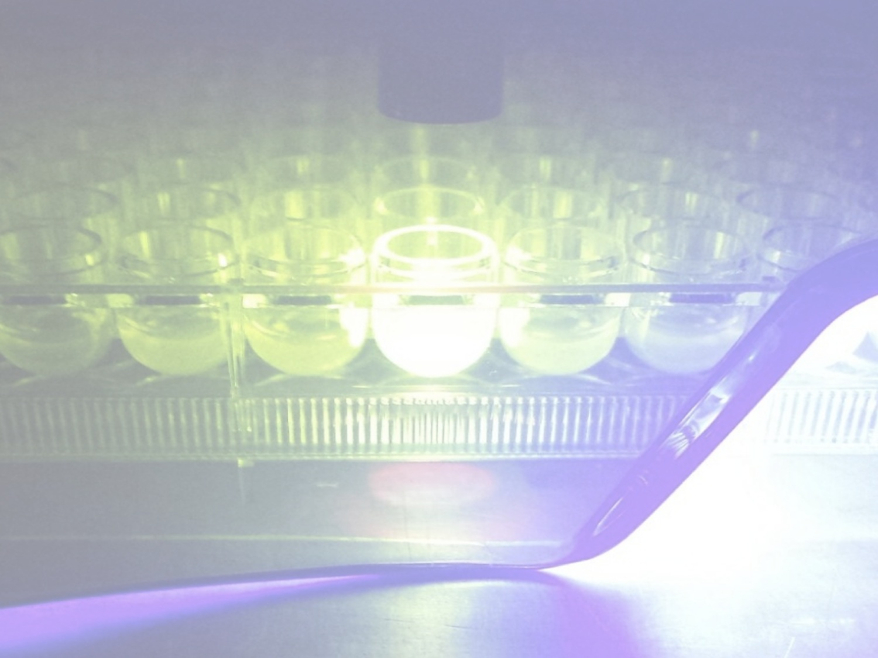




Thanks..
Fisiopatologia della Riproduzione Umana e Procreazione Medicalmente Assistita
Prof. Giuseppe Ricci
Dr. Stefania Luppi
Dr. Monica Martinelli
Dr. Daniela De Rocco
Dr. Elena Giolo
Dr. Lorella Pascolo
Laboratorio genetica immunologica
Prof. Sergio Crovella
Dr. Paola Maura Tricarico
Dr. Rossella Gratton
Dr. Giulia Ottaviani
TwinMic beamline
Dott.ssa Alessandra Gianoncelli
Funding
IRCCS Burlo Garofolo /Italian Ministry of Health From Bench to Babies: identificazione di bio-marcatori predittivi del successo di tecniche di fertilizzazione in vitro. Analisi del fluido follicolare e del plasma seminale di coppie infertili

